Slide 1
GameServerProgramming TermProject
Develop With IOCP Socket Model

Slide 2
1. 서버 설계도
Worker Thread
MainThread
DB Thread
Client
Timer Thread
ServerCore

Slide 3
ServerCore
게임서버 제작 전 효율적인 서버관리를 위한 라이브러리
DBconnection Pool : DB연결은 상당한 시간이 소요될 수 있음. 매번 연결을 시도하여 DB에 접근하는 것은
DB Thread에 심한 부하를 초래 할 수 있음.
Memory Pool : 메모리를 직접 할당 및 해제하는 것은 커널레벨의 개입이 존재하므로 오버헤드가 발생함.
또한, 메모리가 임의의 공간에 하당되기 때문에 추후 단편화 문제가 발생 할 수 있음.
R/W lock : 표준 뮤텍스의 경우 재귀적인 락 불가능 및 아주 가끔 상호베타적인 특성이 필요한 락의 경우 뮤텍스는 성능이 하락할 수 있음.
DeadLock ProFiler : 그래프의 개념을 이용하여 락의 사이클이 존재하는지 판단
Allocator : 메모리를 할당 및 해제할 때 사용할 구체적인 정책

Slide 4
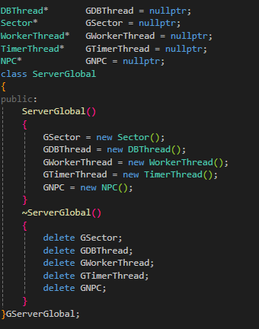
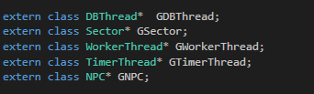
Global Data
게임서버에서 사용되는 글로벌 객체들을 생성해주는 클래스이다.

Slide 5
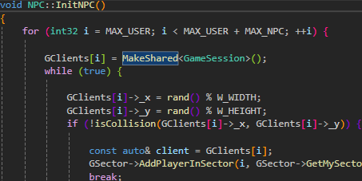
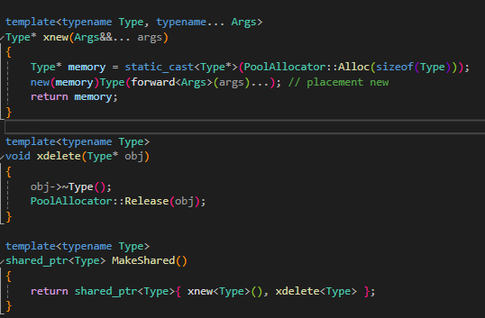
Main Thread
메인 스레드는 각종 초기화 작업을 담당하는 스레드다.
메인스레드에서 socket관련 초기작업을 해주고 NPC및PLAYER의 생성 DB Thread Timer Thread를 생성한다.
NPC와 PLAYER모두 MakeShared를 통해 객체를 생성하는데, ServerCore에 있는 Memory Pool을 이용하여 할당한다.

Slide 6
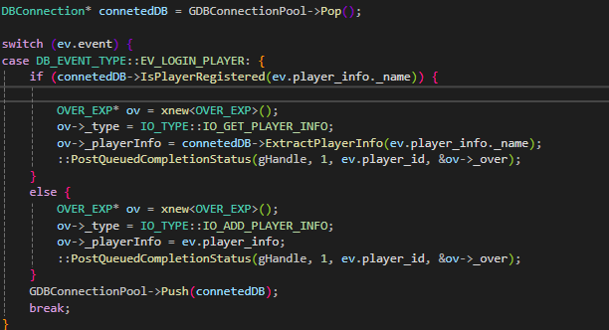
DB Thread
DB 스레드는 Client의 로그인,정보저장, 정보추가에 대한 작업을 진행한다.
이때 ServerCore 제작한 DB Connection Pool을 이용하여 이미 ODBC에 연결되어 있는 객체를 꺼내온 뒤 작업.
이때 DB Thread는 멀티스레드 환경이므로 메서드 내부에 R/W Lock을 이용하여 접근한다.
작업이 끝난 후 PQCS 를 통해 Worker Thread로 결과를 통지한다.

Slide 7
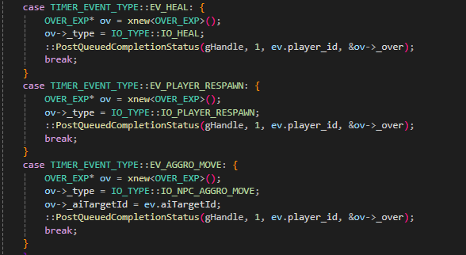
Timer Thread
Timer 스레드는 NPC AI,체력회복,리스폰을 담당한다. Timer Thread를 통해 WorkerThread의 부하를 분산시킨다.
PQCS를 통해 통지된 결과는 Worker Thread에서 처리한다.

Slide 8
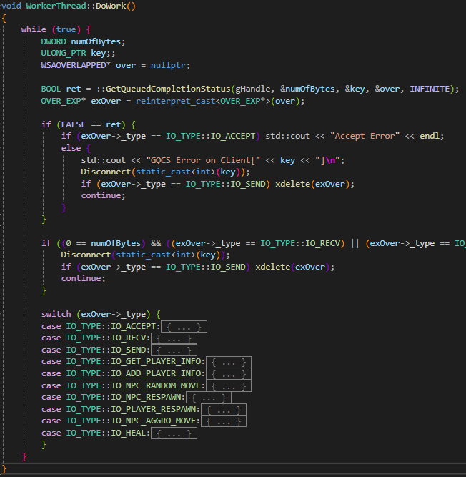
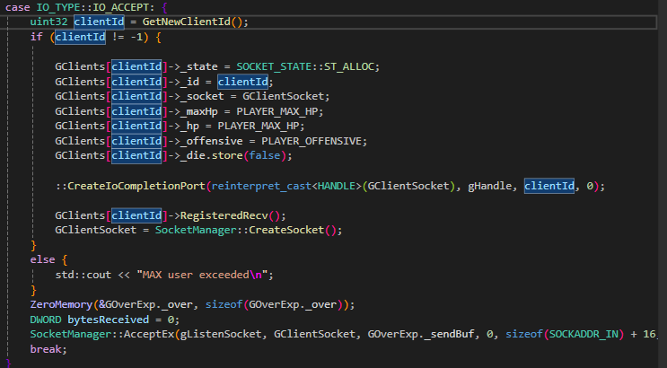
Worker Thread
Worker Thread에선 GQCS함수를 통해 다양한 일감들을 처리한다.
GQCS함수에서 반환된 Overlapped구조체의 정보는 한번에 한 스레드만 접근 할 수 있다. 이는 동기화 문제를 줄여준다.
최적화 전 state변경시 lock_guard를 이용했는데, 사실 여기엔 lock을 걸 필요가 없었다. 클라이언트가 서버에 연결하면 처음으로 만나는 코드이며, 다른스레드와 충돌이 일어나지 않는다.

Slide 9
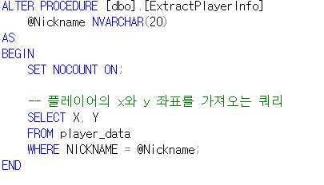
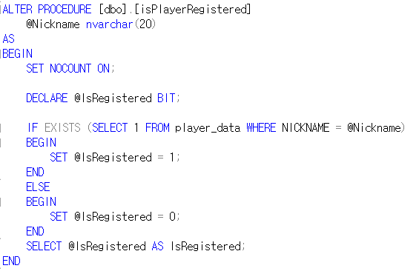
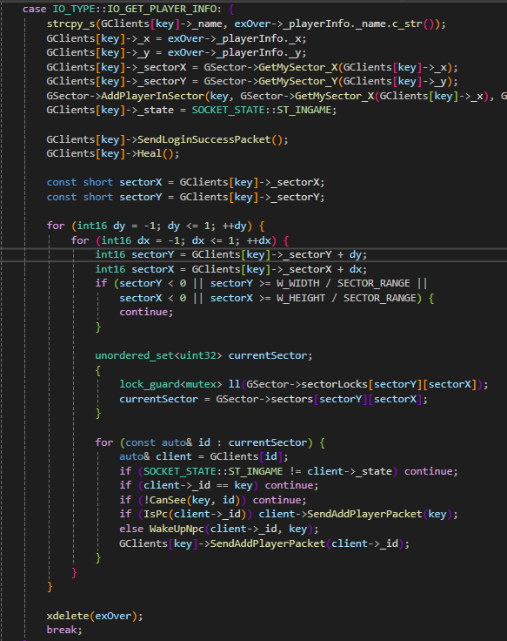
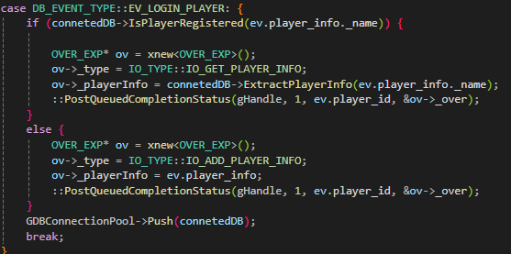
Worker Thread
DB Table -> DB Thread -> PQCS -> GQCS 를 통해 실행되며,DB작업의 분리를 통한 병렬성을 향상시켰다.
IOCP Socket Model에서는 커스텀 Overlapped 구조체의 할당 및 해제가 빈번하게 발생하므로 ServerCore의 MemoryPool과 Allocator를 통해 최적화를 진행하였다.

Slide 10
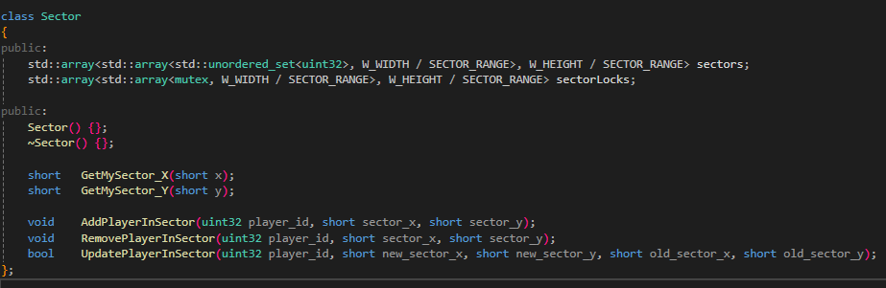
Sector
인게임의 NPC+PLAYER를 모두 순회하는 것은 많은 부하를 불러일으키므로 섹터를 추가하여 인접한 객체들의 대해서만 동기화를 진행한다.
이 때의 섹터는 다수의 스레드에서 동시에 접근하여 쓰기 작업을 할 수 있으므로 각 섹터마다 mutex를 할당하여 DATA RACE를 예방한다.

Slide 11
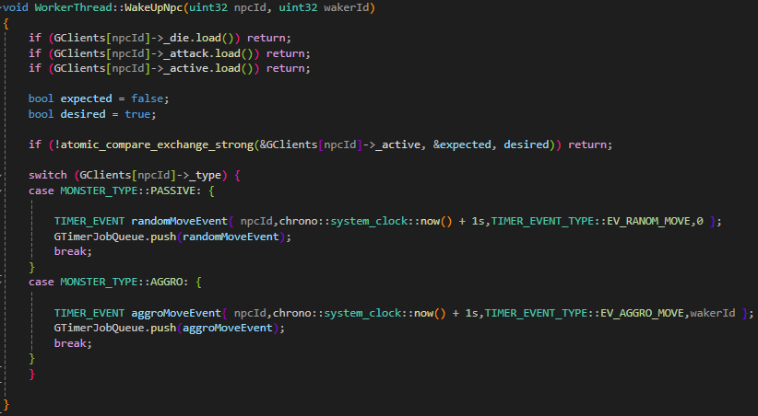
NPC AI
NPC AI는 플레이어 섹터 순회 후 시야 안에 있는 NPC에 대해서 실행된다. 이때 NPC의 타입에 따라 다르게 로직을 적용시킨다.
PASSIVE NPC에 대해선 랜덤이동을, AGGRO NPC에 대해선 Astar알고리즘을 통해 플레이어를 추적한다.

Slide 12
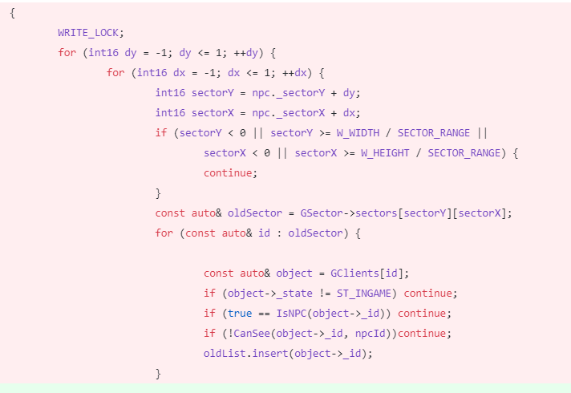
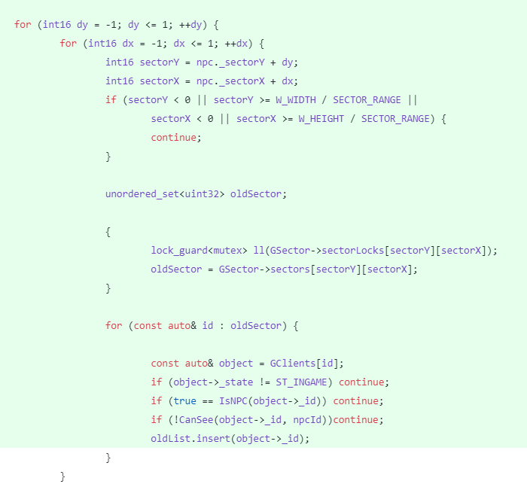
개선내용
개선 전에는 WRITE_LOCK을 이중for문 외부에 걸어 lock의 범위가 매우 컸으며, Sector lock도 존재하지 않았고, oldSector를 참조로 받고 있었다. 병렬성이 낮고, 데이터가 보호되지 않으며, 이미 삭제된 값이나 잘못된 값에 접근할 가능성이 있었다.
개선 전
개선 후

Slide 13
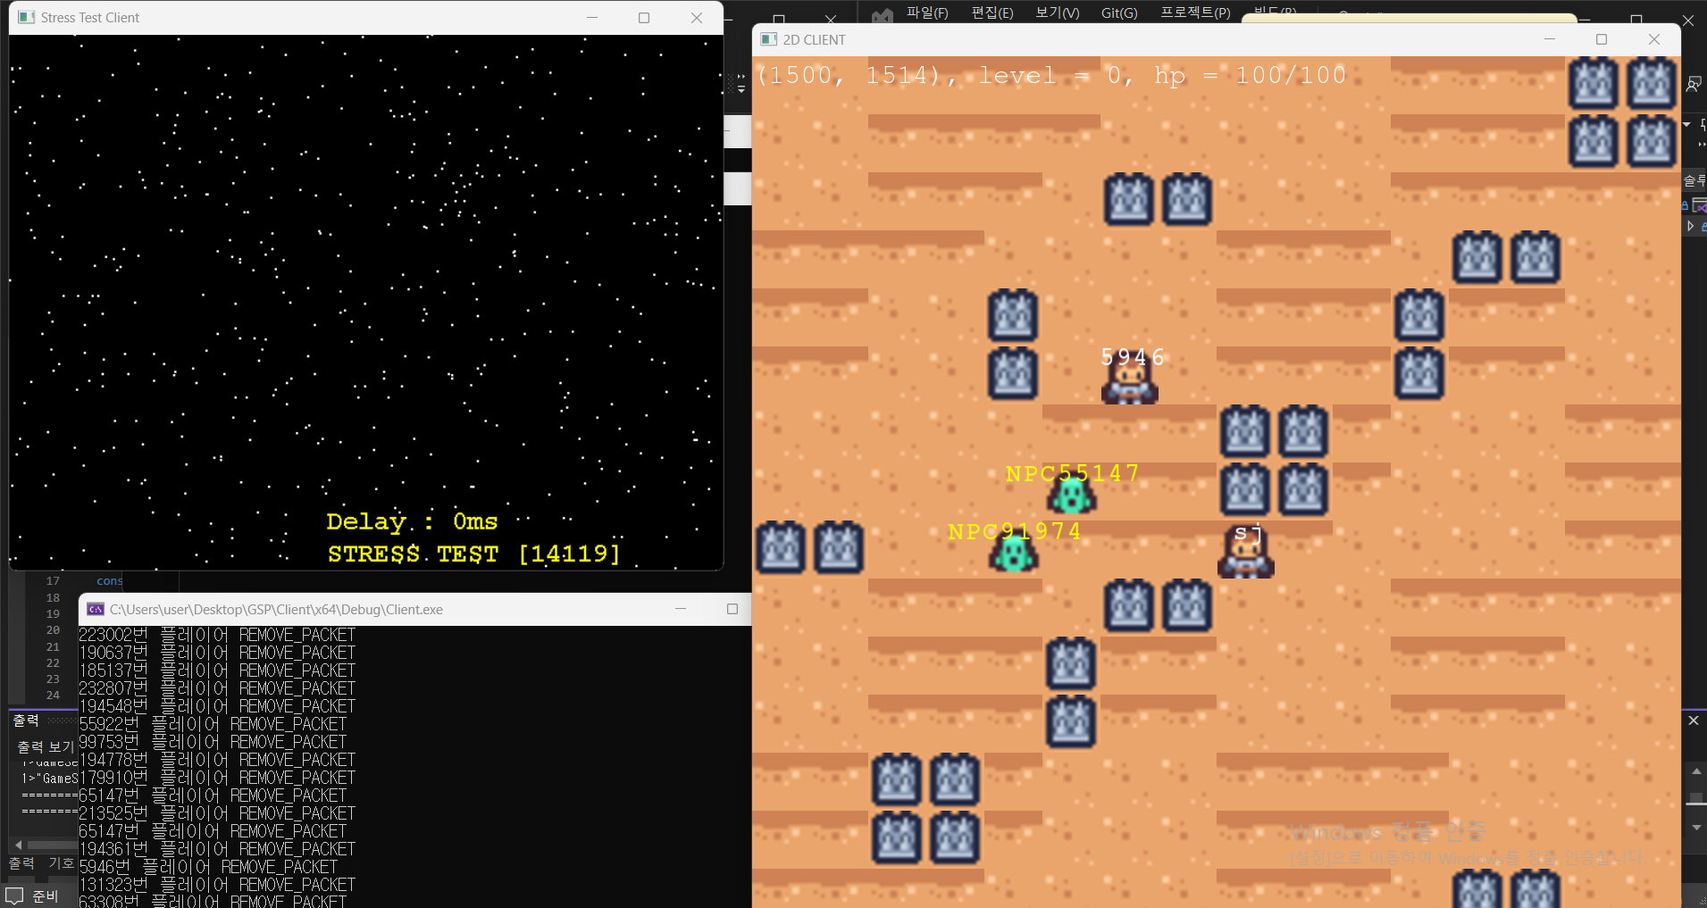
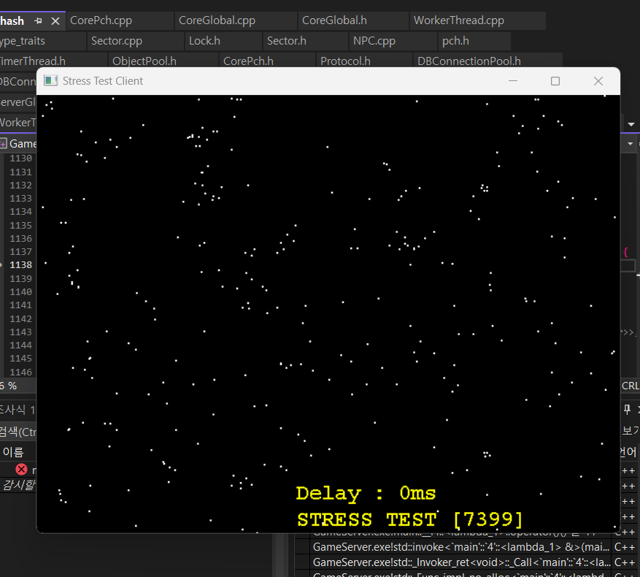
Astar 추가전 동접
개선 전에는 약 7천쯤에서 섹터 순회시 잘못된 메모리를 참조하여 프로그램이 죽었었지만, 개선 후에는 딜레이가 0ms로 지속되면서 1만6천쯤 소켓큐가 비어있다는 창이 뜨고 더 이상 새로운 플레이어를 받지 못하게 됨.
개선 전
개선 후

Slide 14
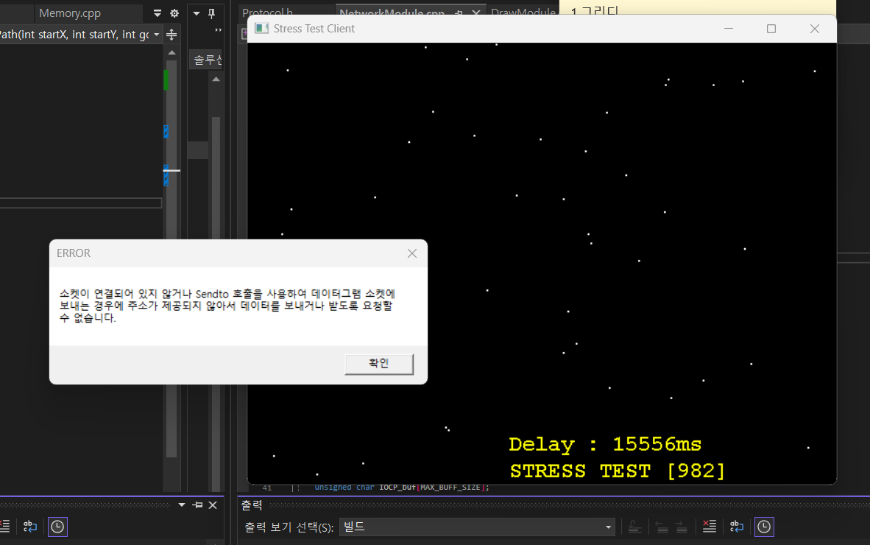
Astar 추가후 동접
기존의 코드에서 AGGRO NPC 5만마리에 대해서 Astar 알고리즘을 통해 경로를 탐색하는 로직만 추가했는데 동접이 매우 떨어짐.

Slide 15
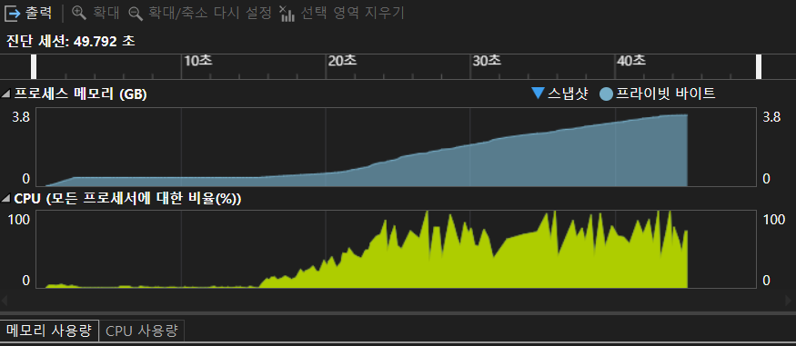
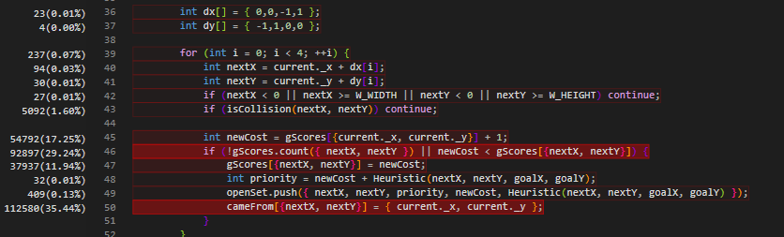
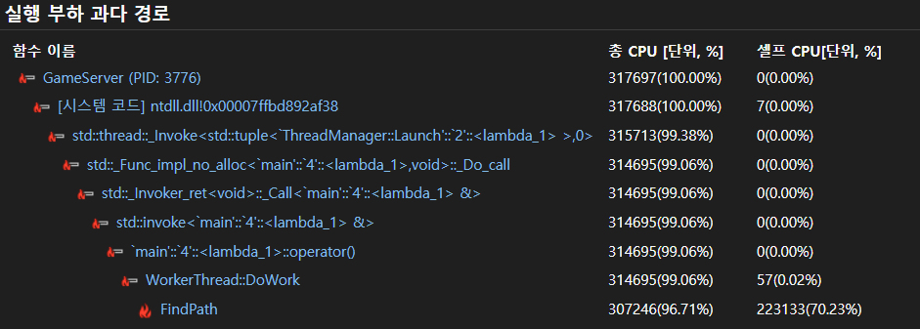
원인 분석
FindPath메서드가 원인 경로를 생성하는 과정이 CPU에게 엄청난 부담.

Slide 16
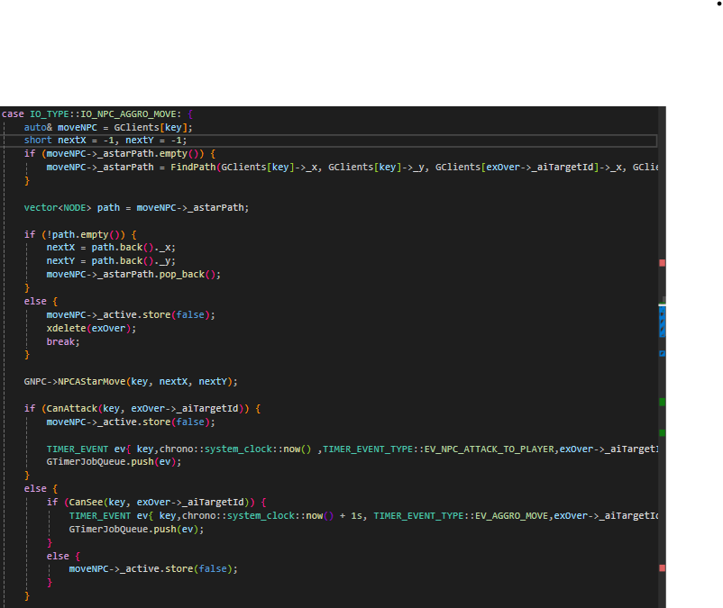
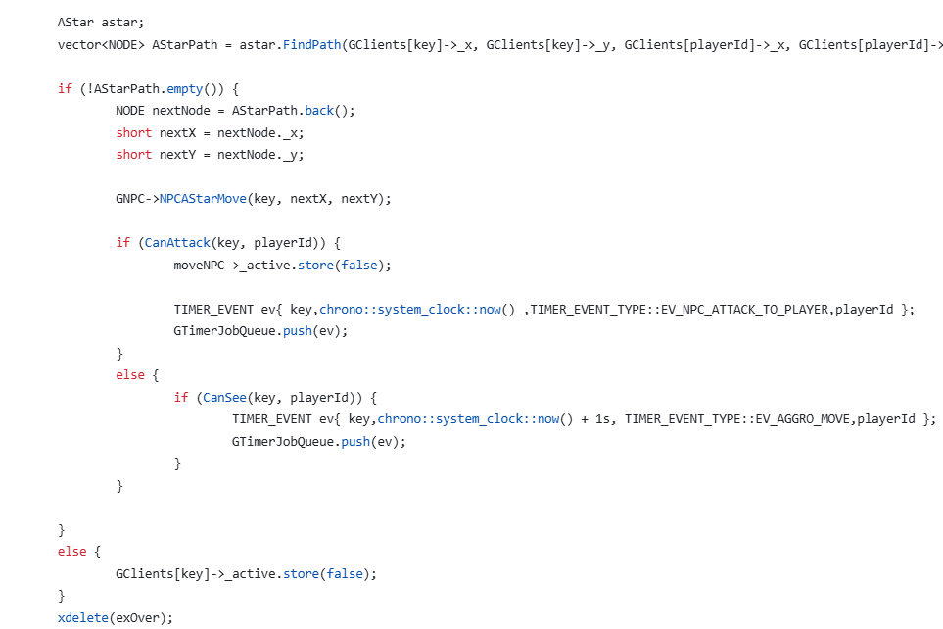
최적화 시도
이전에는 매번마다 경로를 탐색했지만, 현재는 멤버로 경로변수를 추가하여, 경로를 저장한 뒤, 경로가 있다면, 그 변수에서 pop_back()메서드를 통해 탐색을 줄임.
개선 전
개선 후

Slide 17
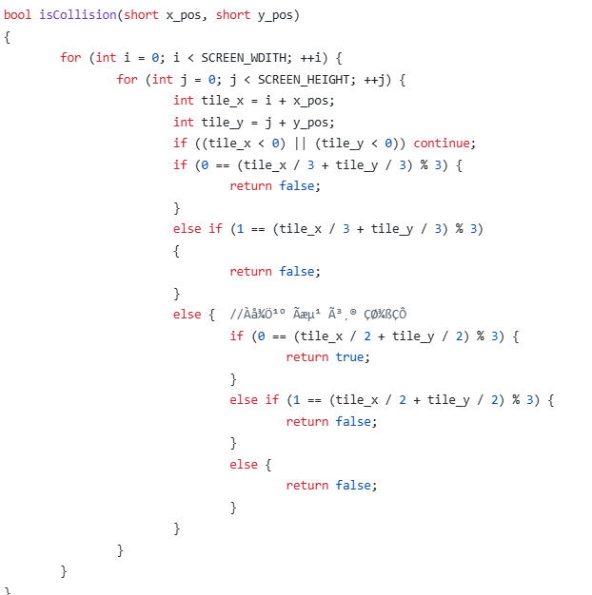
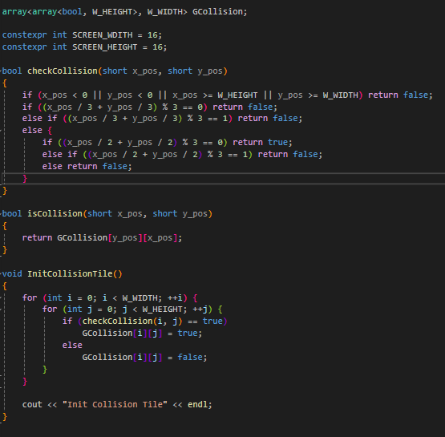
최적화 시도
이전에는 충돌체크를 매번마다 반복문을 순회하여 했지만, 현재는 서버초기단계에서 장애물 정보를 글로벌 컨테이너에 저장하여 바로 충돌정보를 확인할 수 있게 함.
개선 전
개선 후

Slide 18
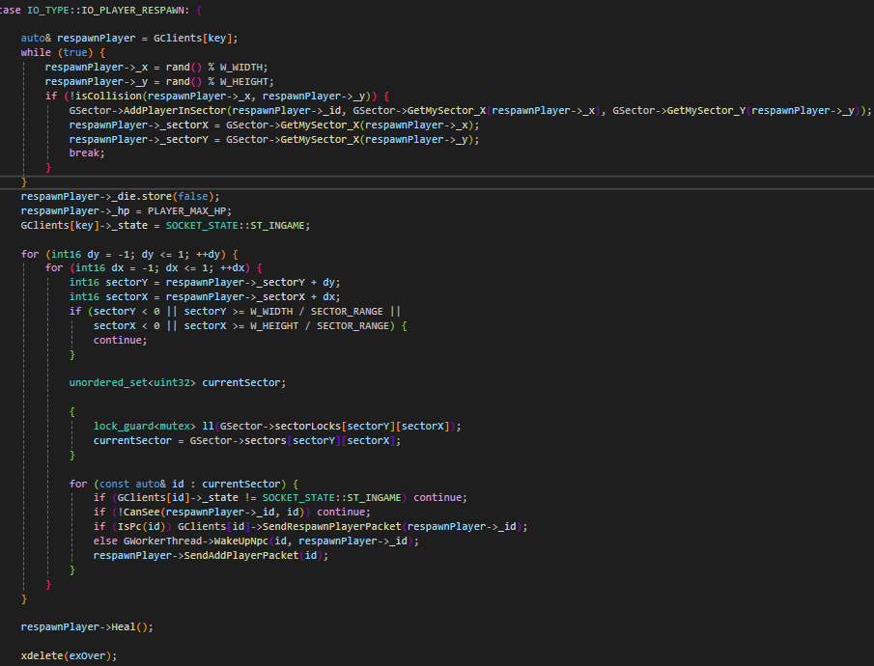
최적화 후 동접
최적화를 진행했음에도 불구하고, 전혀 개선되지 않은 결과가 나옴.
생각의 전환을 시도 -> 다른스레드의 작업으로 인해 엄청나게 먼 거리를 탐색 할 가능성이 있지 않을까?
여기는 플레이어가 사망한 후 부활할 때 실행되는 코드인데 만약 여기서 ST_INGAME으로의 변경이 좌표설정보다 먼저 된다면?
플레이어는 사망 시 -1,-1 위치로 초기화 해놓음
그렇다면 찰나의 순간 NPC의 좌표와 -1,-1의 경로가 탐색될 수 있는 여지가 있음.
그렇다면 탐색길어지고 메모리도 많이 잡아먹게 되고, 오랜탐색으로 병목현상이 발생할 수 도 있게 됨.

Slide 19
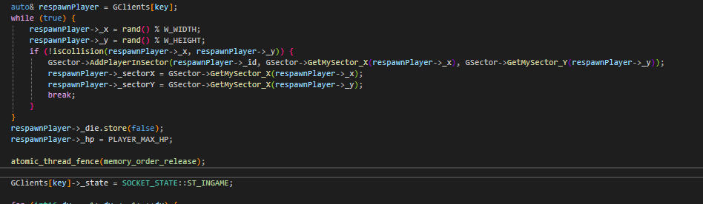
최적화 시도
Atomic_thread_fence를 추가하여 Session의 기본정보의 초기화를 확실하게 보장한 뒤 ST_IGNAME을 하여 다른스레드에서 정확한 값을 읽도록 수정.
이렇게 했음에도 여전히 많은 부하가 발생. 이것이 원인이 아님.
CPU성능의 문제일 수도 있을 것 같음.

